Slide 1
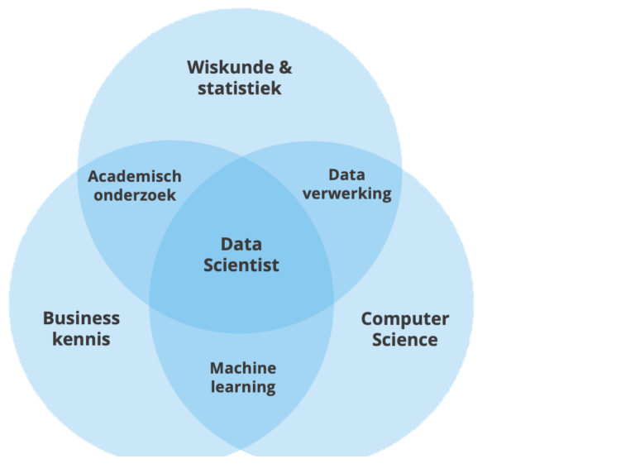
Wat is Data Science?
Het bestuderen van data
Opnemen, bewaren en analyseren van data om effectief de bruikbare informatie te extraheren
Het doel van data science is om inzicht en kennis te verkrijgen van elk type data – zowel gestructureerd als ongestructureerd
Belangrijkste missie is om inzicht en betekenis te geven aan deze data op een uitlegbare en verantwoorde manier.
I.e.: Python, R, Julia

Slide 2
Wat doet een data scientist?
Zoeken naar kansen en mogelijkheden in een aanzienlijke hoeveelheid data
Opschonen en verwerken van ruwe data tot bruikbare data
Correleren van verschillende soorten data
Detecteren van onregelmatigheden in data
Identificeren van vragen vanuit de bedrijfsvoering
Herkennen van patronen in ‘big data’, om hiervoor een voorspellend algoritme
(zelflerend wiskundig model) te ontwikkelen – ook wel ‘machine learning’ genoemd
Analyseren en selecteren van de beste statistische methodologie
(bijvoorbeeld regressie, cluster analyse, decision trees) voor het oplossen van vragen vanuit de bedrijfsvoering
Inzetten van voorspellende algoritmes ten behoeve van de besluitvorming
Beschrijven en visualiseren van ontdekte inzichten en voorspellingen
Rapporteren en delen van gegenereerde inzichten en kennis met het management en andere betrokkenen
Onderzoeken en ontwikkelen van mogelijkheden om nog meer uit bestaande data te halen
Beheren en optimaliseren van datastromen en data-analyses
Opstellen, aansturen en/of trainen van een data science team

Slide 3



Wat zijn de meest gebruikte tools voor data science?
Apache Spark – all-in tool voor stream en batch processing
MATLAB – neurale netwerken en wazige logica simuleren. Je kan de graphics library gebruiken om krachtige visualisaties te creëeren
BigML - Cloud-based ontwikkel omgeving voor het verwerken van Machine Learning Algoritme
Excel – voor om data te processeren, visualiseren en complexe calculaties te kunnen uitberekenen
RapidMiner - een data science software platform dat een geïntegreerde omgeving biedt voor data voorbereiding, machine learning, deep learning, text mining en voorspellende statistiek.

Slide 4
Waarom een bepaalde tool gebruiken?
Open-source
Gebruiksvriendelijke User Interface
Kostenefficiënt
Support
Actieve update cycle

